Slide 1
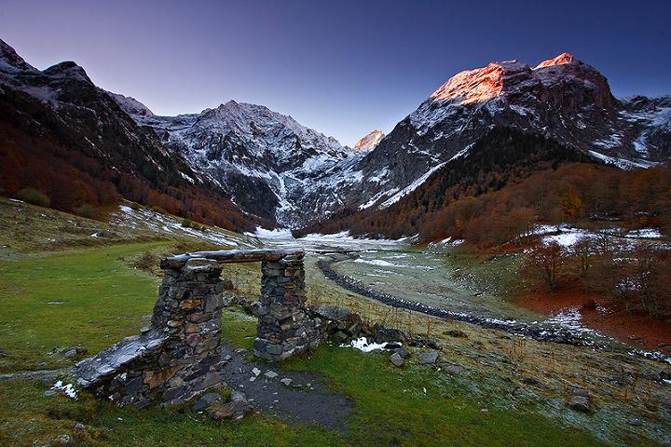
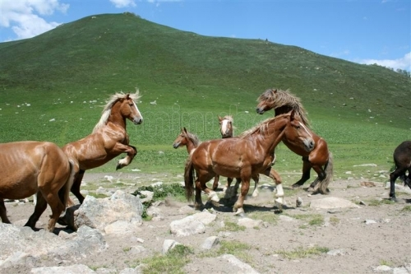
!! LA BELLEZA DEL VAL D`ARAN !!
Imágenes Internet
Automático

Slide 2

Es una comarca catalana situada en los Pirineos Centrales, formada por treinta y tres pueblos de montaña repartidos en nueve municipios.
En esta comarca conviven tres lenguas cooficiales; el “Aranés” (dialecto vernáculo del Valle), el “catalán” y el “castellano”. Cuenta con 10.295 habitantes.
Forman un conjunto de sabor añejo en los que la “Piedra”, la “Madera” y la “Pizarra” se mezclan con la belleza de la Naturaleza.

Slide 3
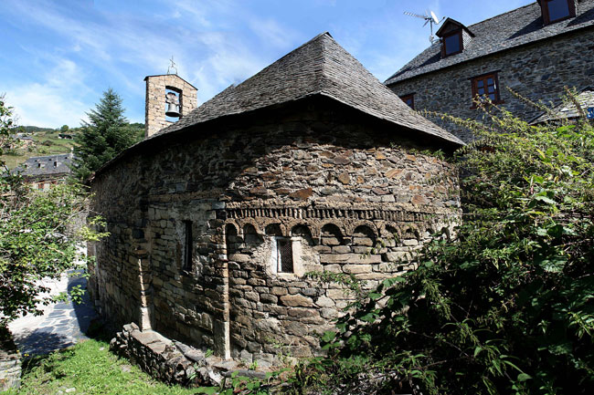
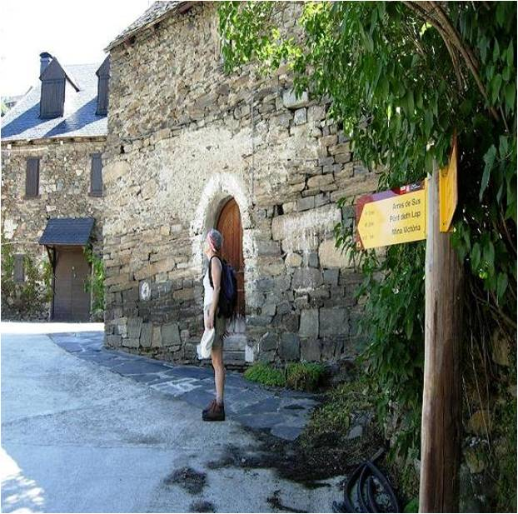
ARRES DE JOS
Es uno de los siete pueblos que integran el “Terson de Lairissa”

Slide 4
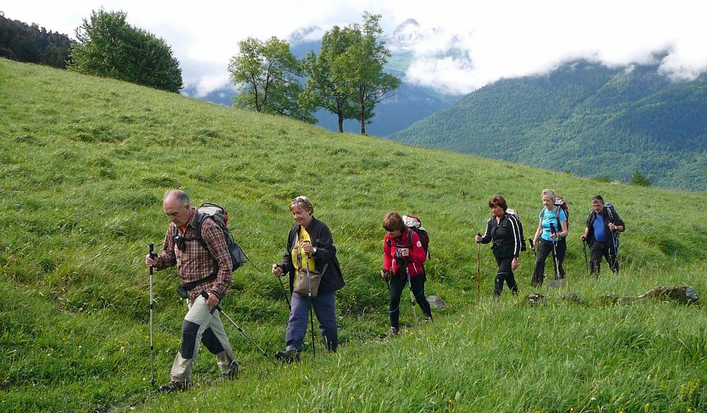
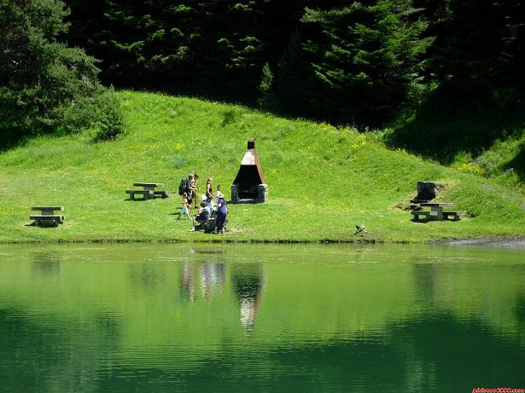
ARRES DE SUS

Slide 5
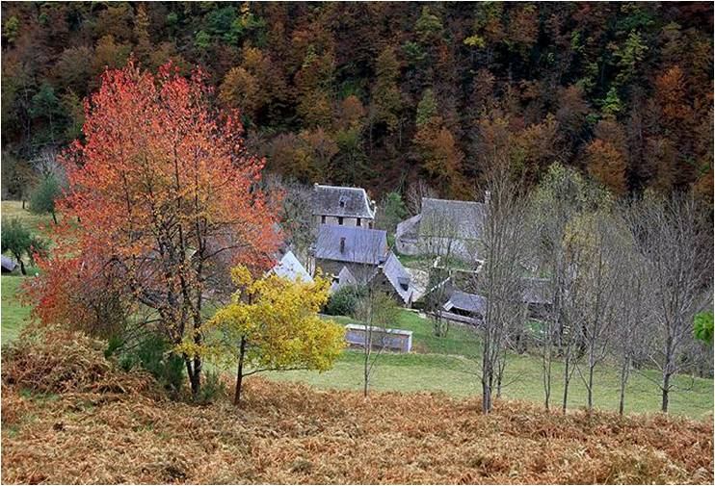
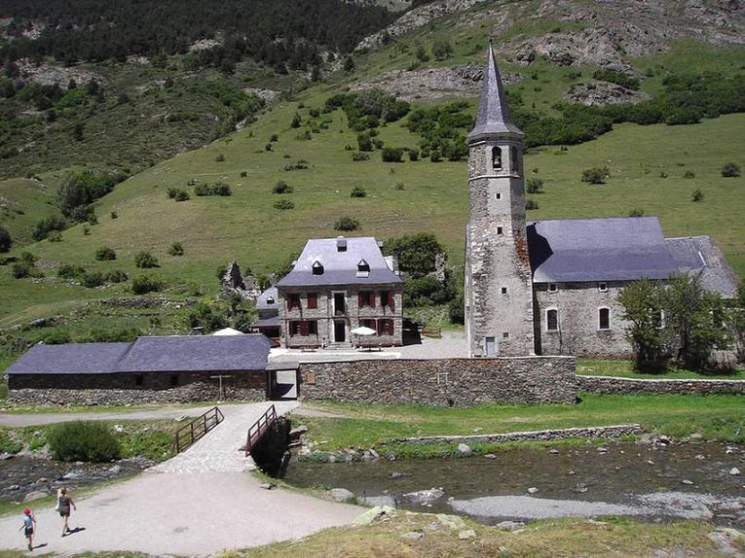
ARRÒS

Slide 6
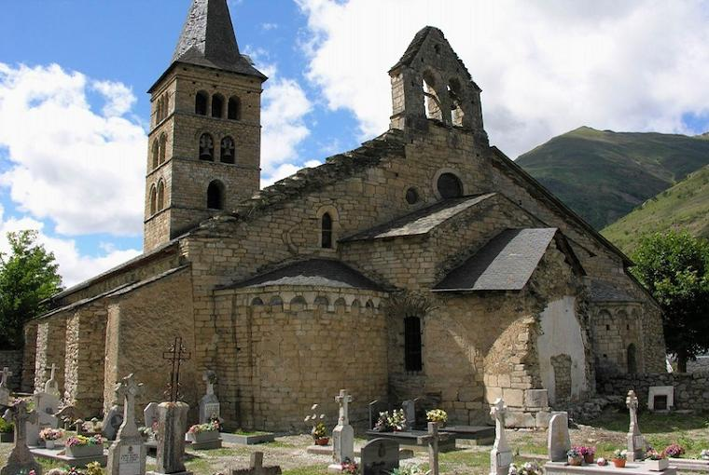
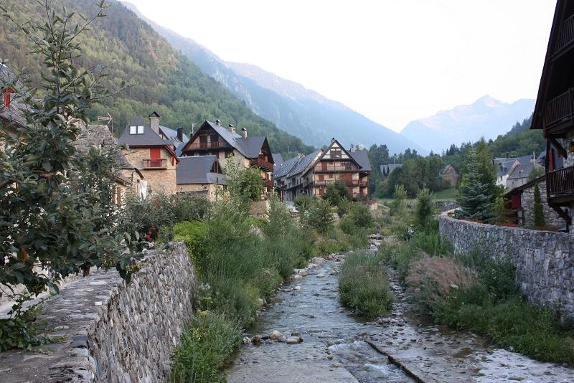
ARTIES
Es uno de los más sobresalientes del Alto Arán

Slide 7
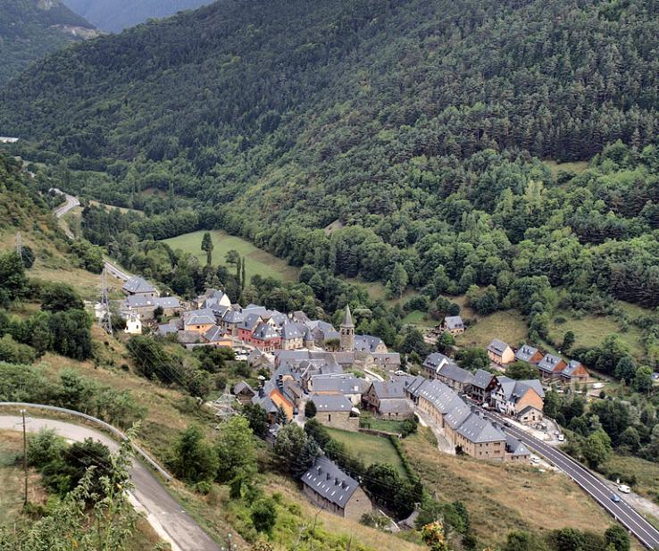
AUBERT

Slide 8
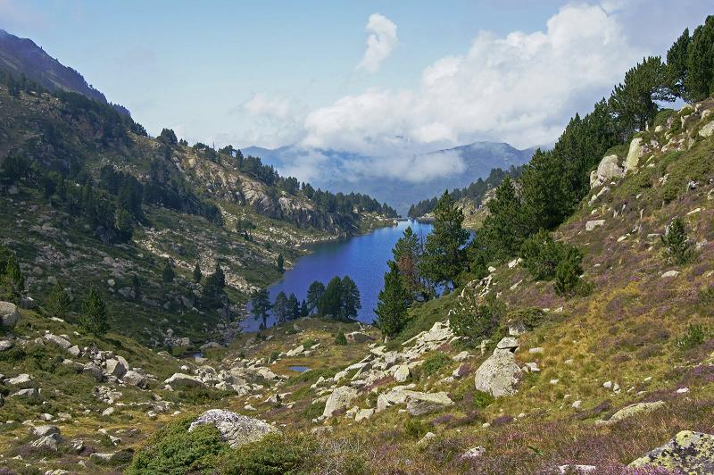
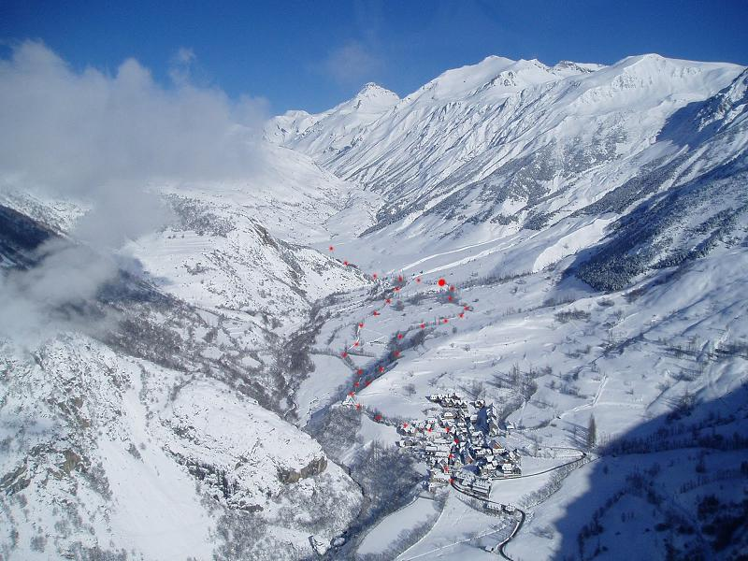
BAGERGUE
Es el más alto del Valle a 1.490 mts de altura

Slide 9
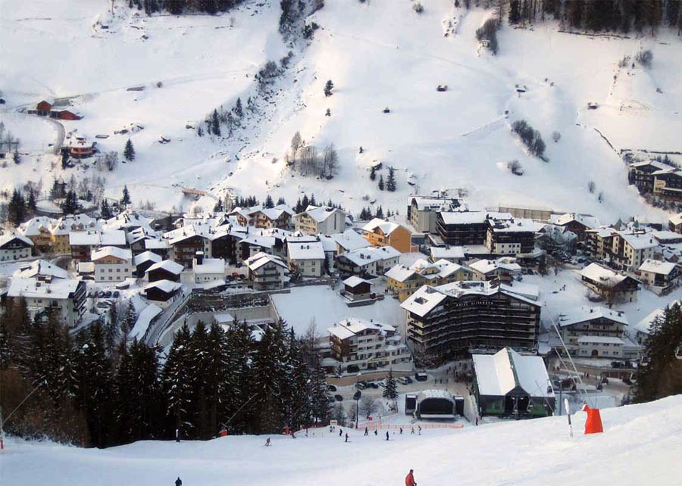
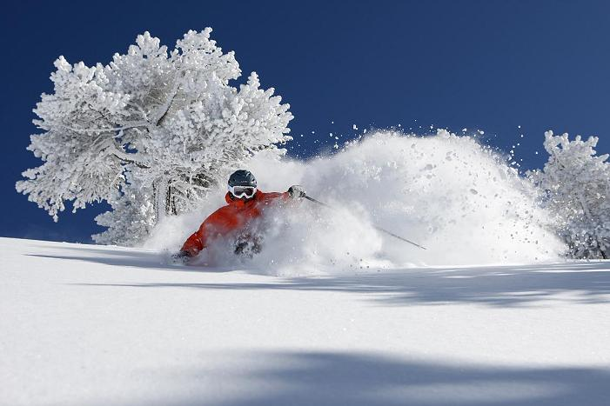
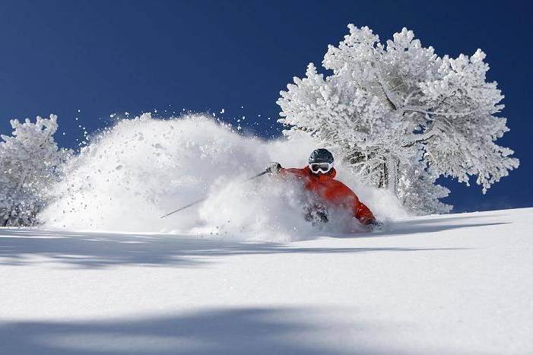
BAQUEIRA

Slide 10
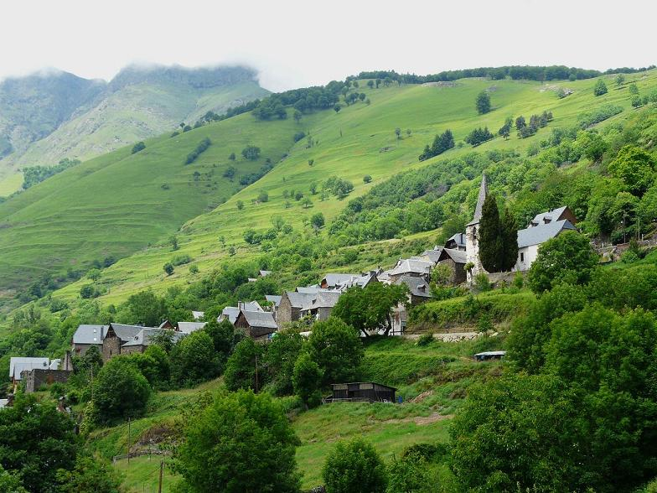
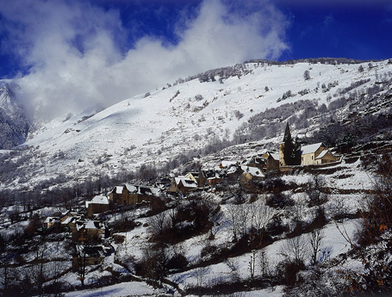
BAUSEN
Idílico pueblo del Bajo Arán, aún conserva una notable virginidad urbanística

Slide 11
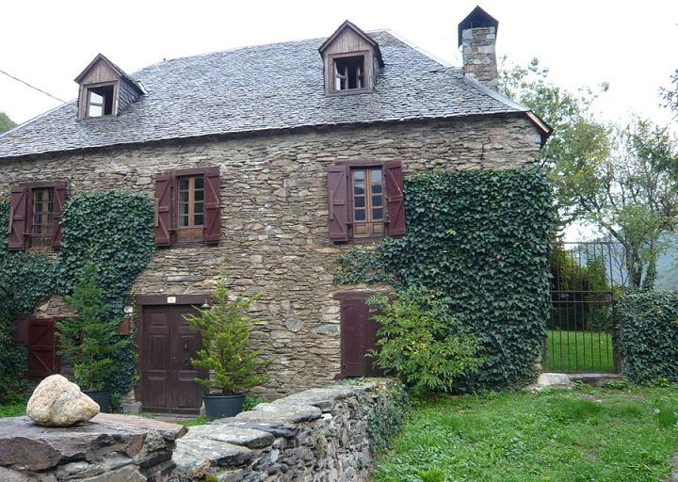
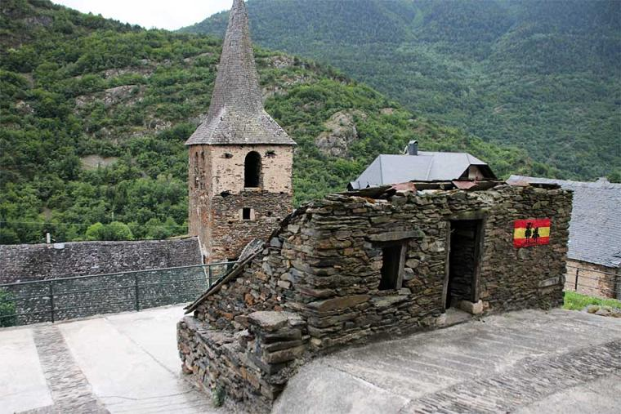
BENÒS

Slide 12
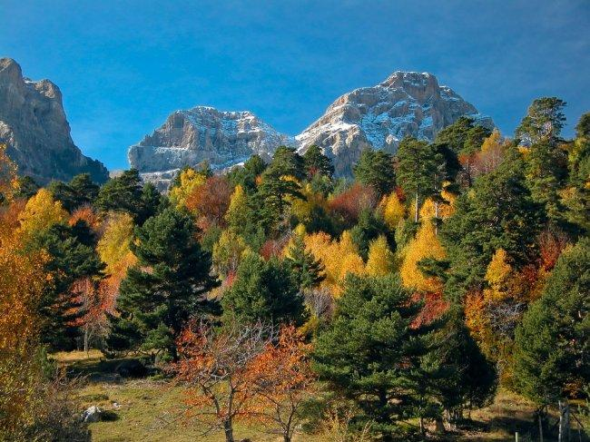
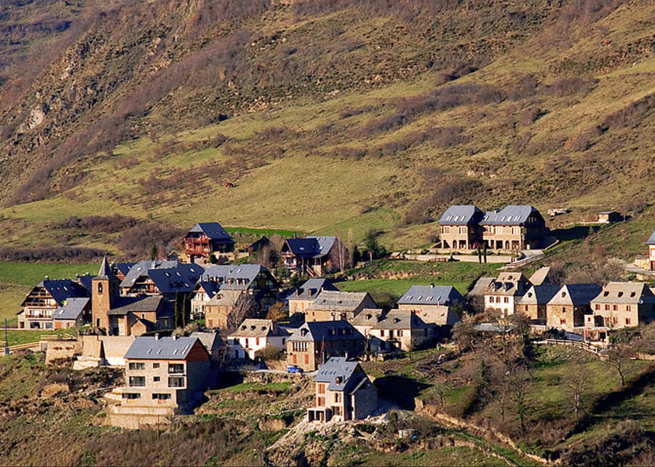
BETLAN
Bonitas vistas al “Bosque Baricauba”

Slide 13
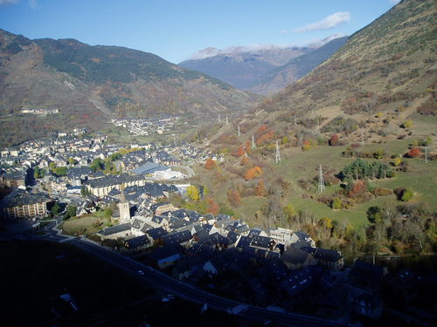
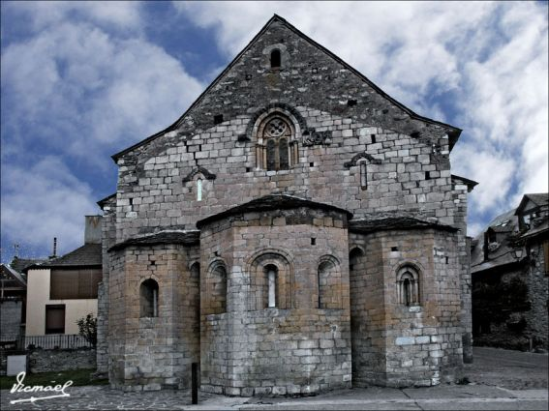
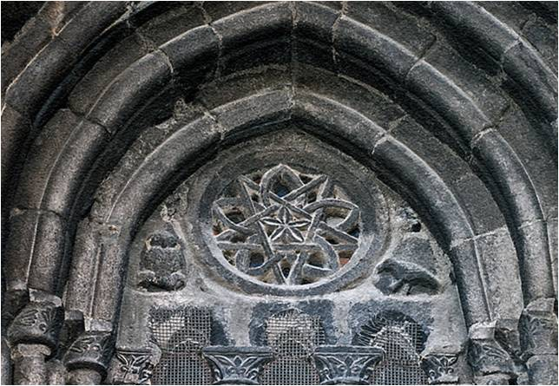
BETREN

Slide 14
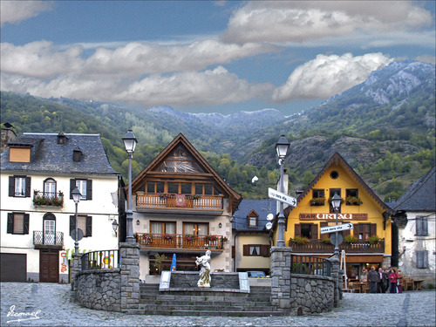
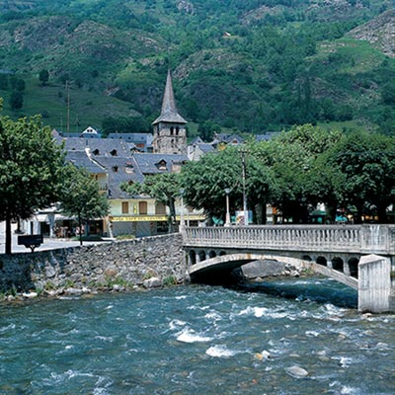
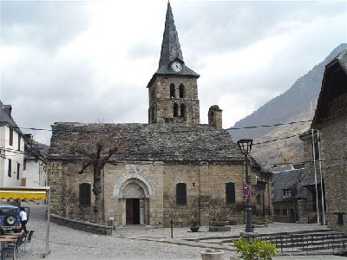
BOSSÒST

Slide 15
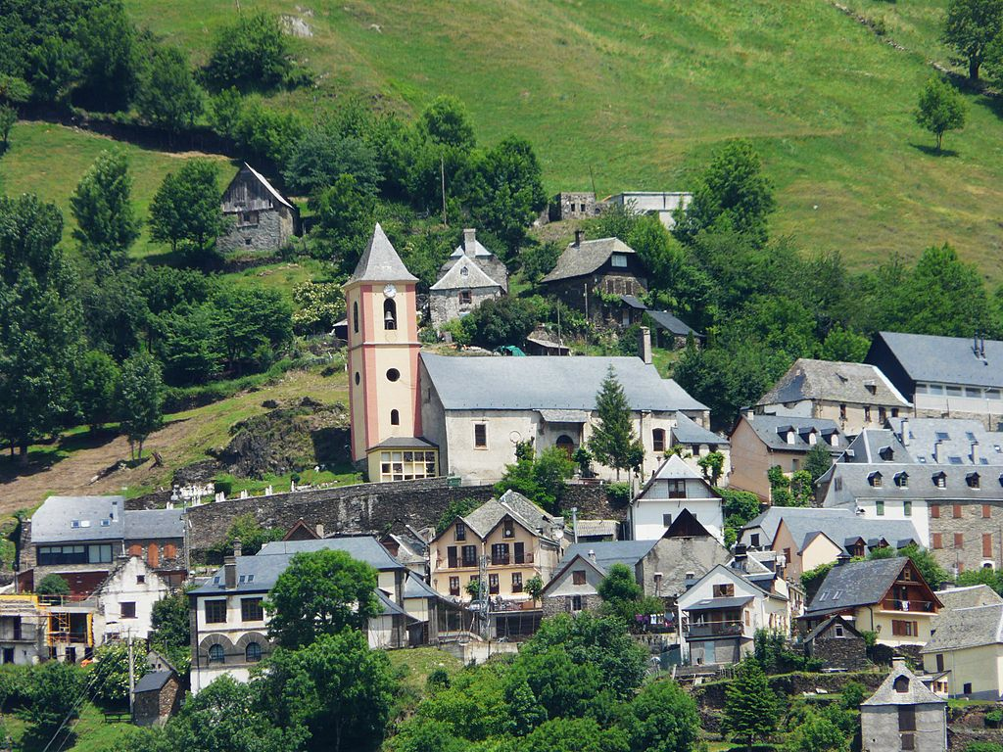
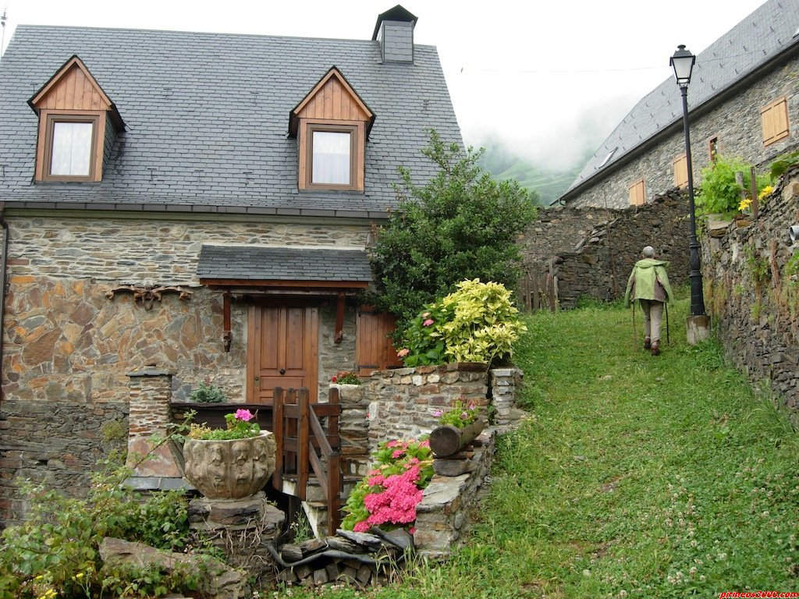
CANEJAN
”Valle del Toran”, último valle antes de la frontera con Francia

Slide 16
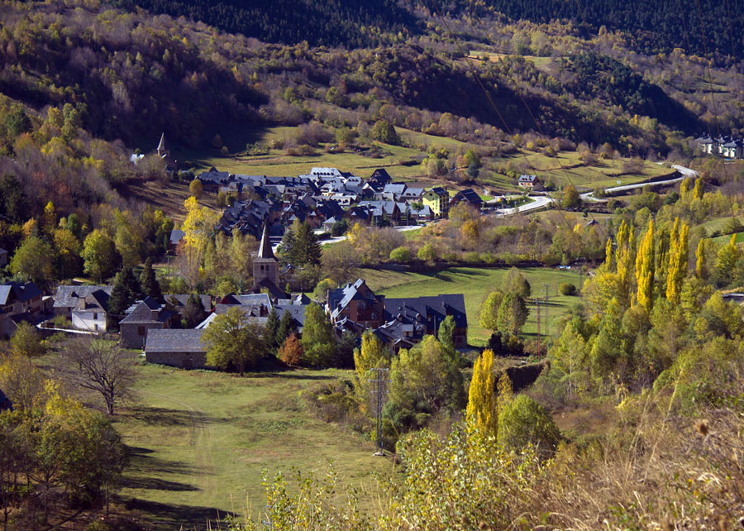
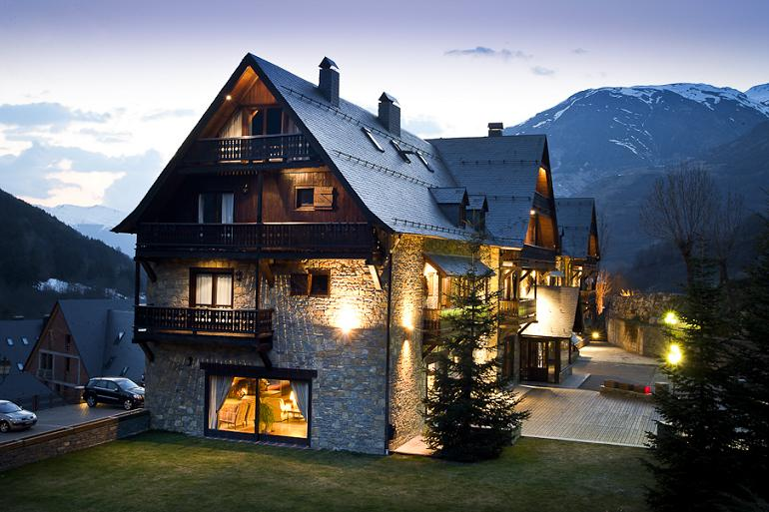
CASARILH
Situado a orillas del río “Garona”

Slide 17
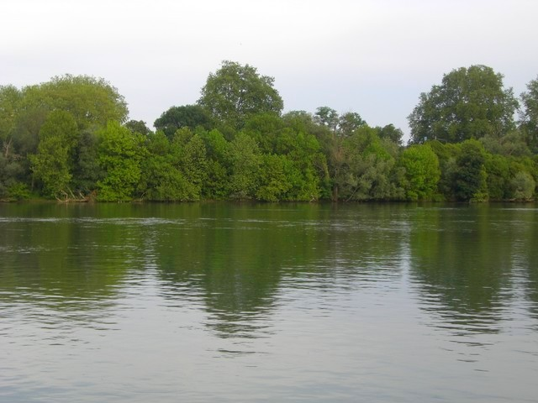
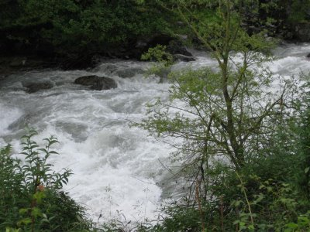
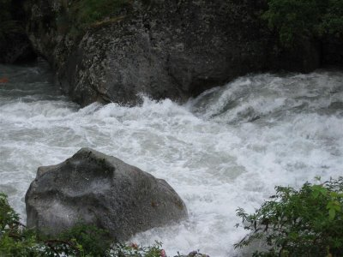
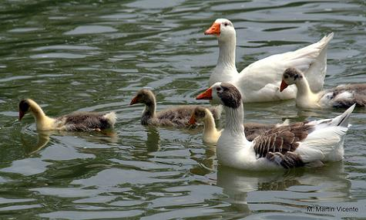
RÍO GARONA

Slide 18
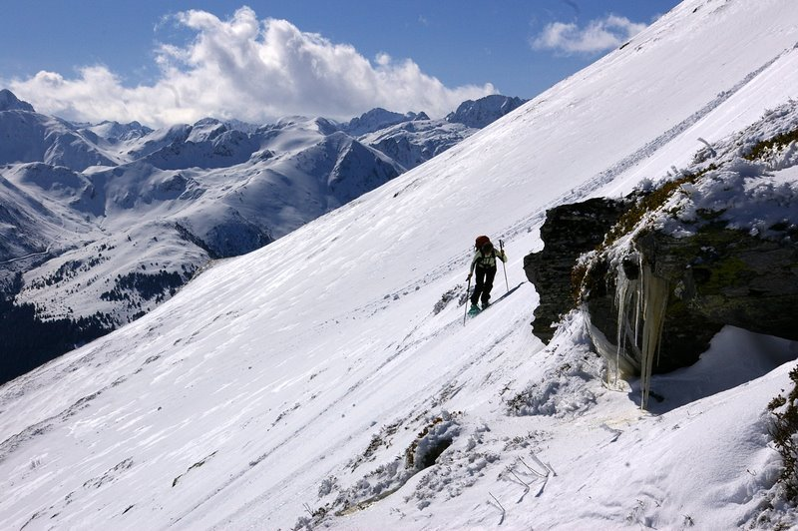
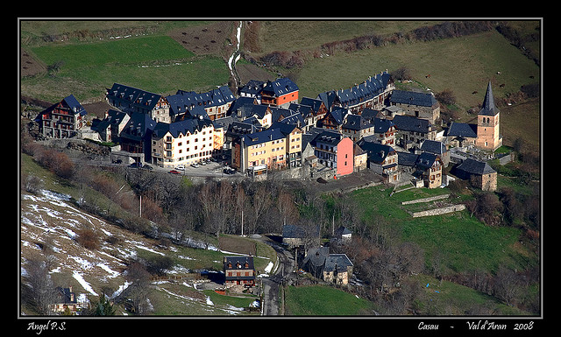
CASAU
Situado en un entorno privilegiado, presidido por el MontCorbison

Slide 19
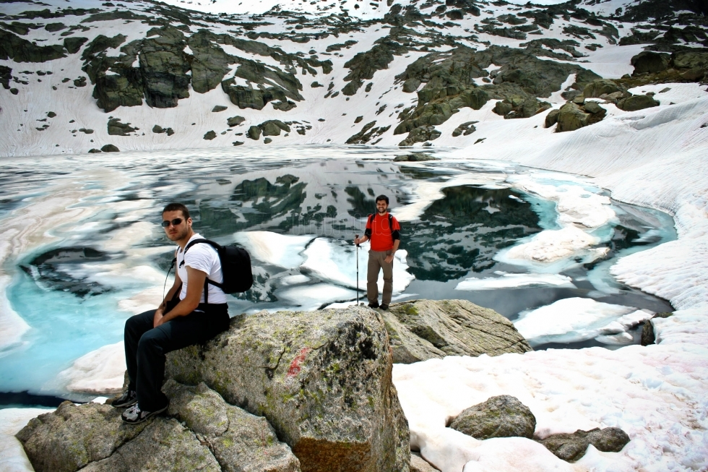
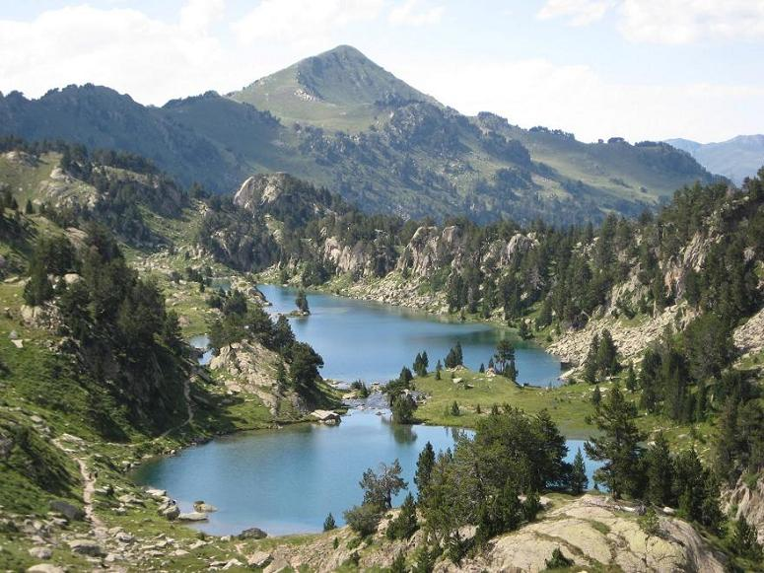
RUTA DE LOS “LAGOS DE COLOMERS”

Slide 20
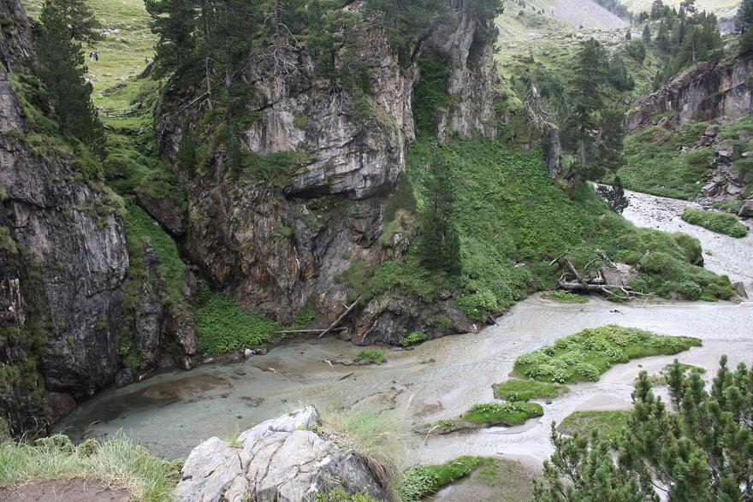
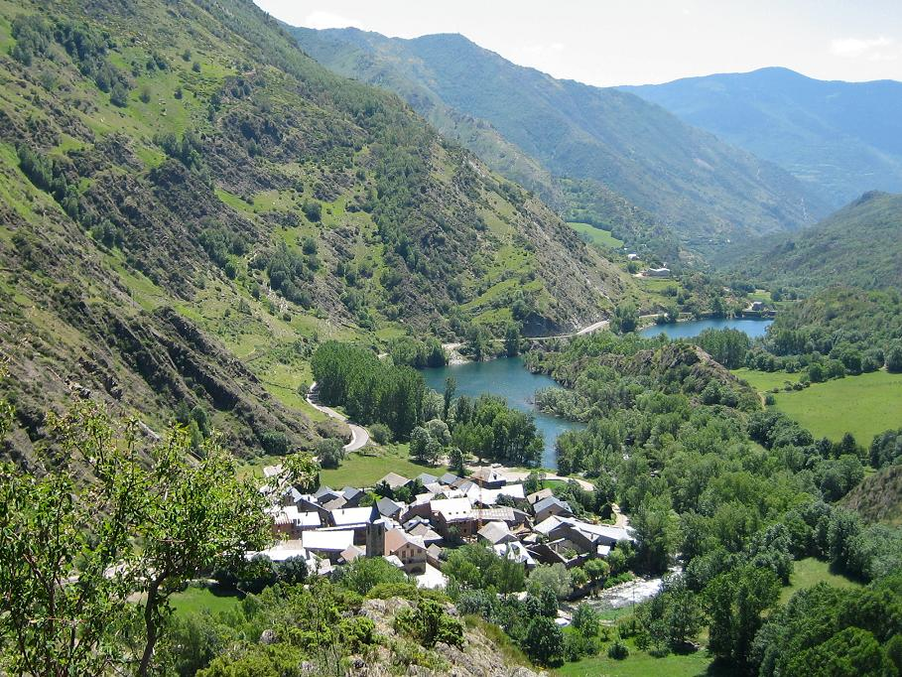
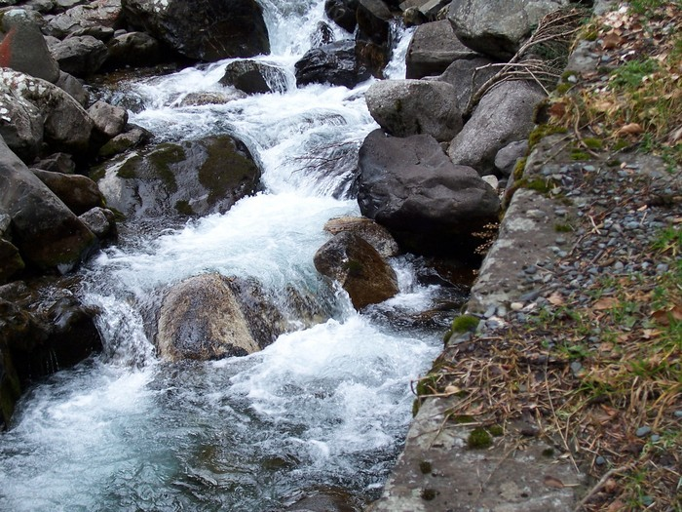
ES BÒRDES
Donde empieza el medio Arán, situado en el enclave “Ojos del Joeu”

Slide 21
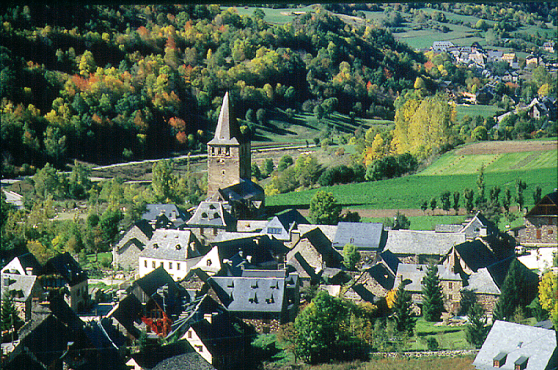
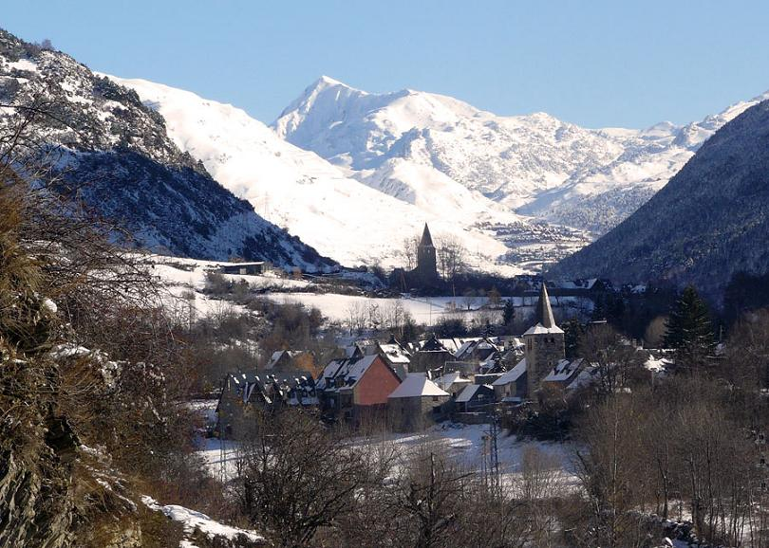
GARÒS
Es el primer pueblo del Alto Arán

Slide 22
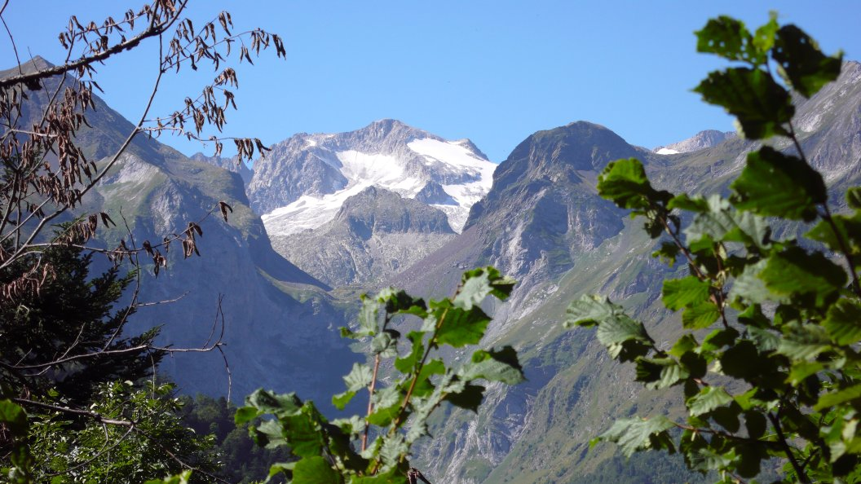
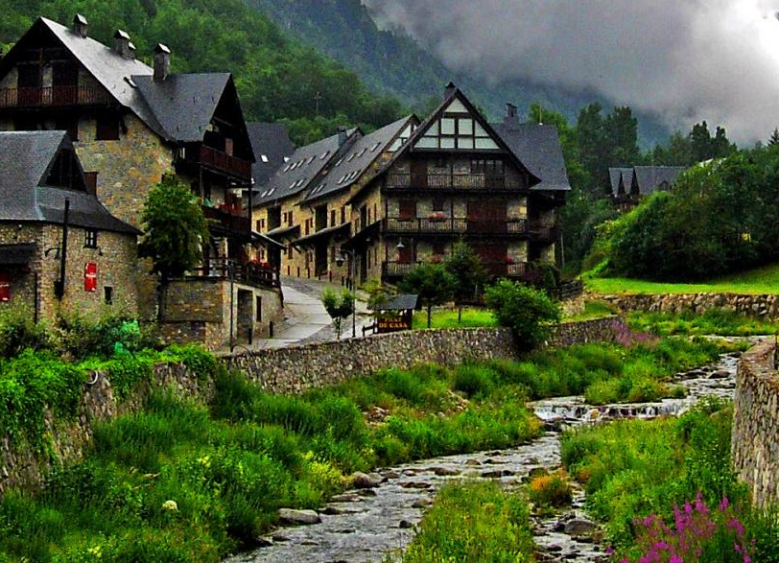
GAUSA
Se ha convertido en una zona residencial por sus preciosas vistas hacia el Puerto de Vielha

Slide 23
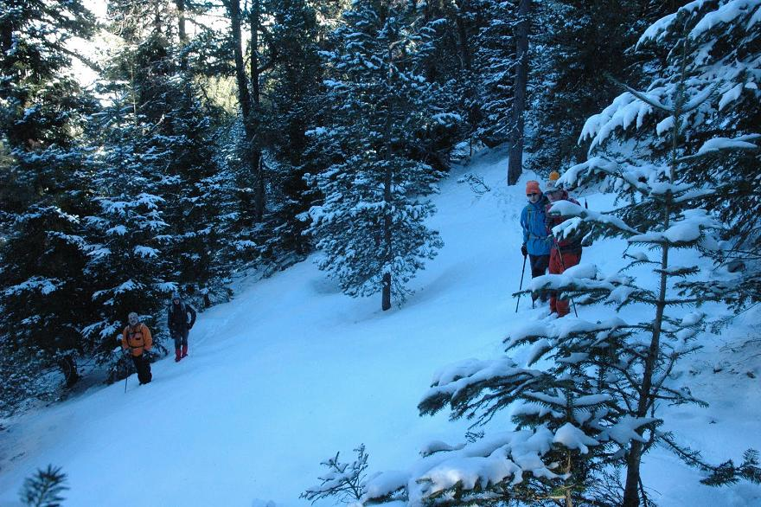
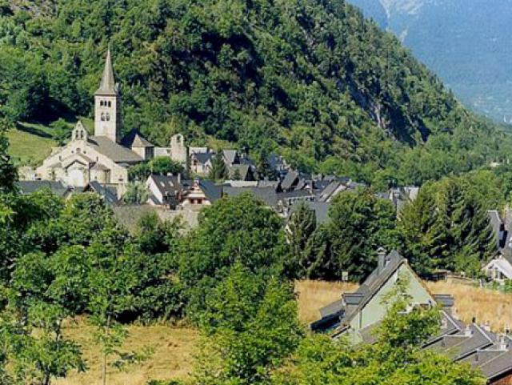
GESSA
Excelentes vistas sobre el “Bosque de Mont Romies”

Slide 24
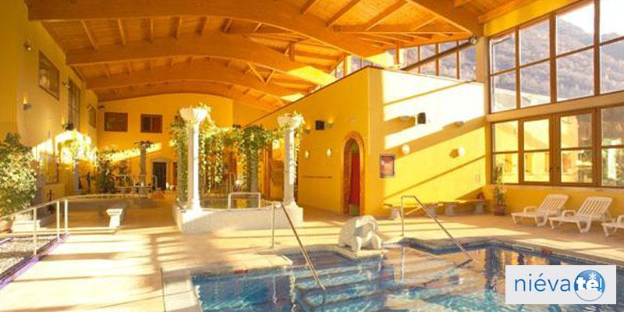

LES
Alberga en el subsuelo aguas termales, podemos disfrutar de sus saludables “Termas de Baronia”.

Slide 25


MONTCORBAU
Situado a 1222 mts de altitud, con bonitas vistas a las montañas del Tuc

Slide 26


También posee bellas vistas al “Bosque de Baricauba”

Slide 27


MONTGARRI
Excursión obligada en el Valle de Arán, donde destaca el “Santuario de Montgarri”

Slide 28


PONT D,ARROS
Es el inicio de la excursión a “El Salto del Pish” con magníficas vistas panorámicas

Slide 29


SALARDÙ
Podemos visitar la Iglesia románica de Sant Andreu

Slide 30


TREDOS
Es una de las puertas de entrada al Parque Nacional de Airgüestortes, Estación de Sant Maurici

Slide 31



UNHA
Es uno de los que mejor ha resistido el paso del tiempo, como testimonio está la Iglesia románica dedicada a Sta Eulalia

Slide 32


VIELHA
Es la capital del Valle de Arán, podemos ver entre otras cosas la Iglesia de Sant Miquel

Slide 33



Slide 34

VILAC
Bellas casas con amplios balcones y artesanía de madera, aún existen dinteles del año 1.700

Slide 35


VILAMOS
Típico pueblo aranés con un excepcional mirador sobre el “Macizo de la Maladeta” y el Aneto

Slide 36



Espero que hayáis disfrutado
!!Un abrazo!!
Julio 2013
Charo.zs

Slide 37




Accede a la sección que desees desde aquí:
PPS Exclusivos
Dedicatorias | Fechas Especiales | Graciosos | Historia y arte | Lugares | Musicales
Naturaleza y Ciencias | Política | Reflexión | Religiosos | Románticos | Salud
Si deseas recibir pps periódicamente en tu correo electrónico subscríbete aquí:

